Slide 1
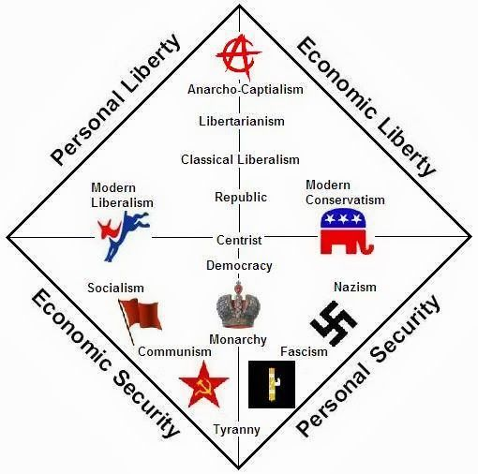
Tipovi političkih poredaka

Slide 2
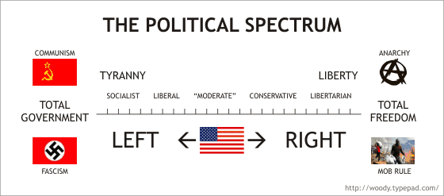
Mnoštvo izvora moći u društvu i ona se može rabiti na mnogo načina
Politička moć ima najveći utjecaj na živote velikog broja ljudi
Ekonomska, vojna/ratna pitanja, obrazovanje, zdravstvo, socijalna skrb, zaštita okoliša,...
Kontrola i usmjeravanje političkog (državnog) aparata – određivanje pravila, donošenje obvezujućih odluka i utjacaj na društvene procese

Slide 3
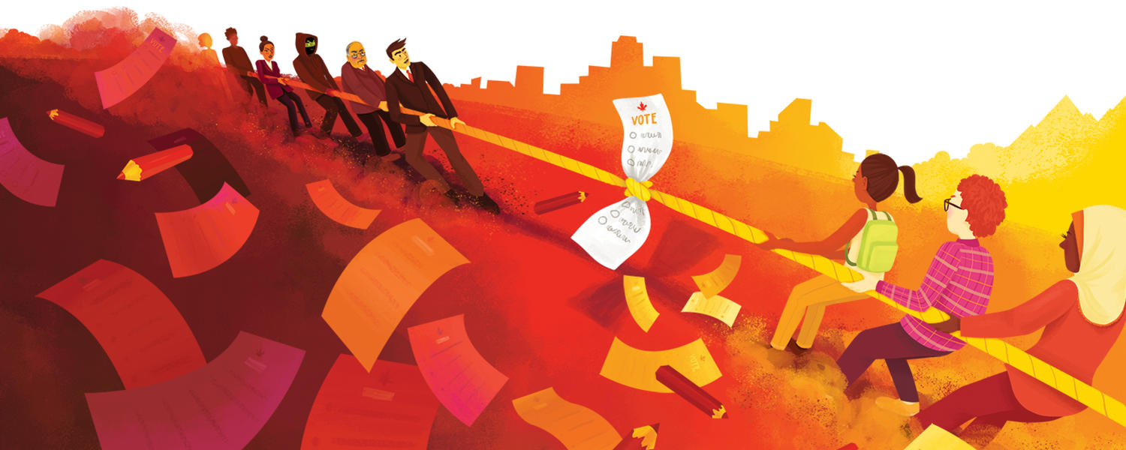
2 osnovna tipa političkih poredaka:
demokracija & totalitarizam

Slide 4
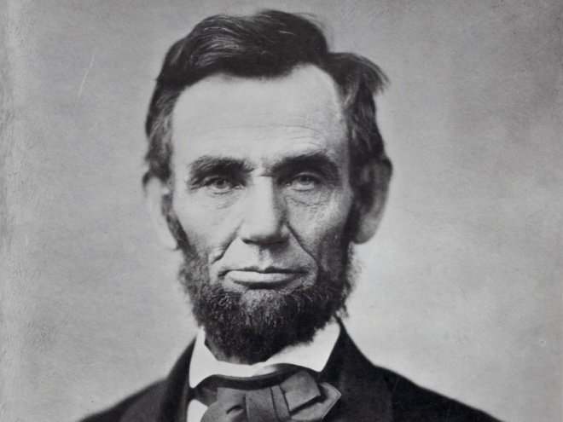
Demokracija
grč. demos = narod, kratien = vladati
“Vladavina naroda, od naroda, za narod”
Abraham Lincoln
Većina država danas smatra se demokratskima, no takav politički sistem u strogom smislu nigdje ne postoji
U početku: antička Grčka, Nova Engleska u počecima kolonizacije Amerike
Koga se smatra narodom u političkom smislu?

Slide 5
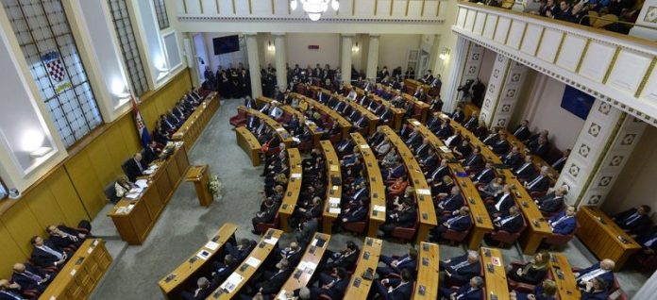
1) predstavnička demokracija
- odluke ne donose svi članovi društva nego
predstavnici izabrani za tu svrhu
- kongres, parlament, skupština, sabor
- izabrani predstavnici državljana neke države
- višestranački politički sustav – liberalna demokracija

Slide 6
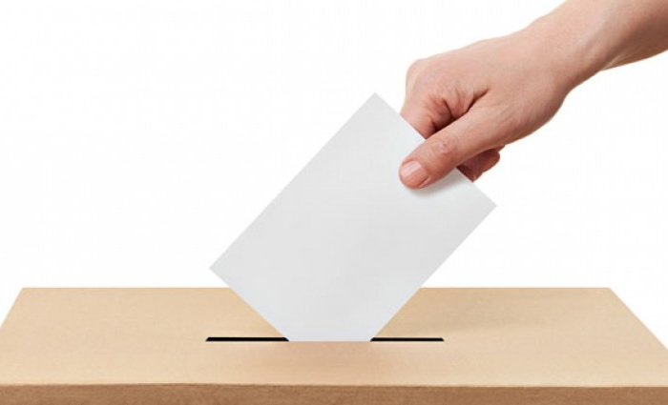
2) izravna (direktna) demokracija
- odluke donose svi oni koji su za njih izravno zainteresirani
- svaki građanin ima pravo sudjelovati u odlučivanju o
stvarima koje ga se tiču
- referendum – oblik izravnog izjašnjavanja (participativne
demokracije) na osnovi kojega se donose političke odluke

Slide 7
Društvene i kulturne pretpostavke demokracije
Razina ekonomskog razvitka
- razvijeno gospodarstvo (76% najbogatijih
zemalja smatra se demokratskima
- ekonomski uspjeh uvijek povezan sa:
- stopom urbanizacije
- pismenosti
- zahtjevima pučanstva koje ima potrebu
sudjelovati u društvenom životu
- brojna srednja klasa koja podržava političku stabilnost

Slide 8
Kontrola državne moći
- zakoni koji ograničavaju moć države
- sloboda medija
- odgovornost državnih dužnosnika
Norme koje se ne mogu zakonski realizirati, ali imaju moralnu vrijednost koja se ne može pobiti
https://www.youtube.com/watch?v=NXyzpMDtpSE

Slide 9
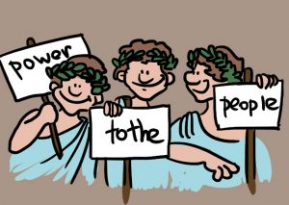
Nepostojanje temeljnih razdora
- prihvaćanje osnovnih “pravila igre”
- suglasje o temeljnim vrijednostima
Dopuštanje kritike
Pristup informacijama
Podjela vlasti
- zakonodavna (sabor)
- izvršna (vlada i predsjednik)
- sudbena

Slide 10
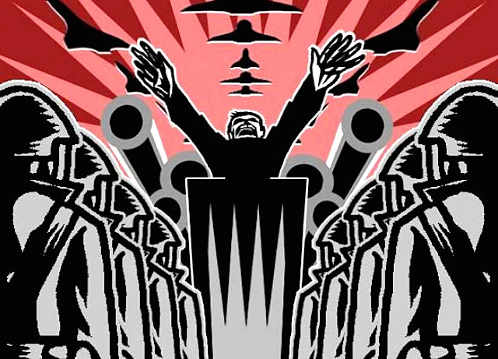
Totalitarizam i autoritarizam
Totalitarizam – tip političkog poretka u kojem država teži kontroli svih dijelova društva i nadzoru nad svim vidovima društvenog života

Slide 11
Sve države institucije (poduzeća, škole, crkve, sindikati, udruženja, pa čak i obitelji) postaju oblici funkcioniranja države u kojoj je koncentrirana sva moć
Značajke:
Totalitaristička ideologija
Jedna partija koja se poziva na tu ideologiju
Tajna policija – pronalazi i kažnjava neprijatelje
režima
Potpuna kontrola nad ekonomijom, sredstvima masovnog priopćavanja i vojskom
npr. Staljinova vladavina u SSSR-u, Hitler u Njemačkoj,
Pol Pot u Kambodži,...
- Iznimna koncentracija moći u rukama pojedinca, ideologija koja nije dopuštala suprotstavljanje, masovni teror i ubijanje od strane državne vlasti

Slide 12
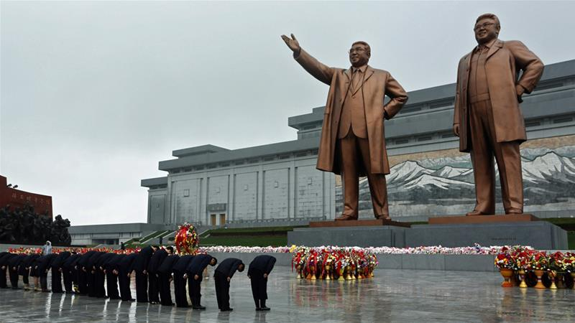
Autoritarizam – sustav vladavine u kojem se vlast obnaša uz malo općenarodne podrške
Vlast obnaša jedna obitelj, mala skupina ljudi ili snažna politička stranka

Slide 13
Oblik vladavine karakterističan za neke afričke, azijske i latinoameričke države
Hijerarhijska organizacija društva – od vladara ili vladajuće grupe nadolje
Zapovijed, poslušnost i red umjesto
slobode, pristanka i sudjelovanja
Značajnu ulogu ima vojska
Ne nastoje nadzirati sve vidove društvenog života
Ekonomska, religijska, kulturna, obiteljska pitanja su individualna, no to ne znači da se takvi režimi zalažu za individualne slobode
https://www.youtube.com/watch?v=eyX5VWzeKPM
https://www.youtube.com/watch?v=k0mTeggWr2g

Slide 14
Hvala ;)

